Slide 1
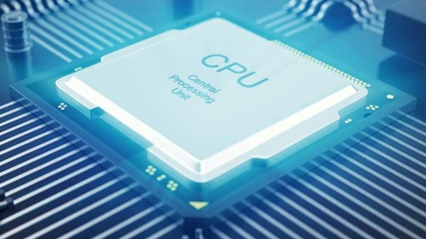
Bộ vi xử lý CPU
Hoàng Quốc Việt
MSSV: 22120429
Lớp: 22CTT6C

Slide 2
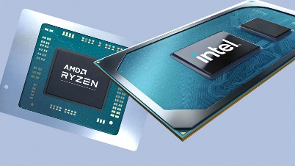
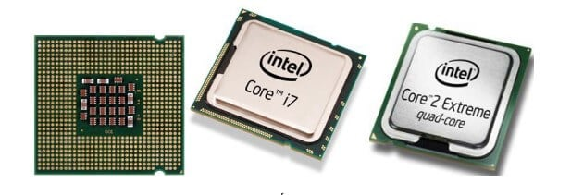
Khái niệm
Bộ vi xử lí hay còn gọi là CPU (viết tắt của Central Processing Unit) là bộ xử lý trung tâm của máy tính. Bộ vi xử lý được ví như não bộ với nhiệm vụ chính là xử lý chương trình và dữ kiện. Do đó, CPU có tốc độ xử lý càng nhanh thì máy tính hoạt động càng nhanh.

Slide 3
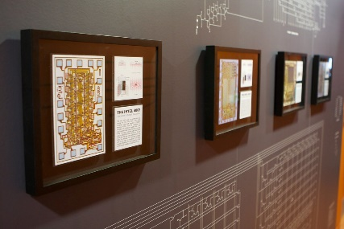
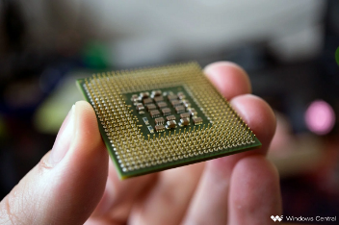
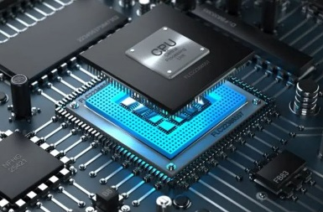

Slide 4
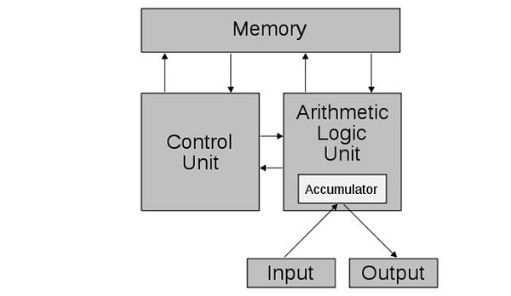
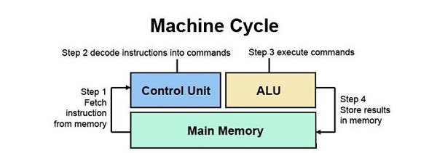

Slide 5
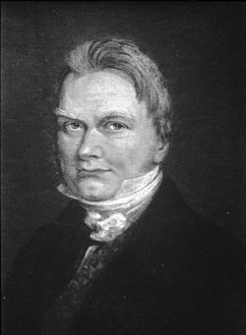
Lịch sử CPU máy tính
Cột mốc khởi nguồn của lịch sử CPU máy tính bắt đầu từ khi silicon (Si) được tìm thấy bởi nam tước Jons Jakob Berzelius.

Slide 6
Lịch sử CPU máy tính
Silicon (Si) được phát minh bởi nam tước Jons Jakob Berzelius.
1823
Các nhà khoa học gồm William Shockley, Walter Brattain và John Bardeen cùng chung tay phát minh bóng bán dẫn đầu tiên tại phòng thí nghiệm Bell.
1947
1958
Robert Noyce phát triển mạch tích hợp đầu tiên.
Xưởng chế tạo bóng bán dẫn tự động đầu tiên do IBM sáng lập đi vào vận hành.
1960
CPU đầu tiên có tên gọi là Intel 4004 ra mắt, đây là bộ xử lý tới từ Intel và tập hợp 2.300 bóng bán dẫn, có thể xử lý 60.000 phép tính trong một giây. Kể từ đây, lịch sử phát triển CPU Intel do hai nhà đồng sáng lập Gordon Moore và Robert Noyce bắt đầu kỷ nguyên hoàng kim rực rỡ.
1971

Slide 7
Lịch sử CPU máy tính
Apple lựa chọn bộ CPU Motorola 68000 16/32 bit để làm trung tâm vận hành cho máy tính Macintosh.
1979
Cột mốc đáng nhớ khi Intel trình làng CPU Core i7 đầu tiên với tên gọi Core i7-720QM vào mùa thu. Đây là bộ vi xử lý sử dụng ổ cắm Socket G1, vận hành ở xung nhịp 1.6GHz với bộ đệm L3.6MB.
2009
Là cột mốc đáng nhớ trong lịch sử phát triển CPU AMD khi đối thủ sừng sỏ của Intel tung ra CPU để bàn đầu tiên thuộc dòng A6-A6-3650.
2011
AMD tiếp tục cho thấy bước tiến lớn ra mắt thị trường CPU Core i9 đầu tiên mang tên i9-8950HK.
2017
Tại sự kiện CES Intel đã giới thiệu với báo giới chip xử lý Intel Core thế hệ 12 dành cho laptop và máy tính bàn. CPU bao gồm 14 lõi, 20 luồng với kiến trúc hybrid hoàn toàn mới, trở thành cột mốc đáng chú ý trong lịch sử phát triển của chip Intel từ trước đến nay.
2022

Slide 8
Các hãng CPU trên thị trường hiện nay
Trên thị trường hiện nay, có 2 nhà sản xuất CPU lớn nhất toàn cầu đó là AMD và Intel. Nhờ sự phát triển của thương hiệu này đã giúp cho người dùng có nhiều sự lựa chọn để có được sản phẩm tốt nhất.
CPU Intel: là CPU được sản xuất bởi Intel, là hãng sản xuất CPU lớn nhất thế giới. Với hơn 50 năm kinh nghiệm trong ngành nên các con chip được sản xuất ngày càng trở lên mạnh mẽ bởi họ luôn áp dụng các công nghệ mới vào những sản phẩm của mình.
CPU AMD: là một công ty bán dẫn đa quốc gia đứng thứ 2 thế giới trong thị trường sản xuất CPU đứng sau Intel.

Slide 9
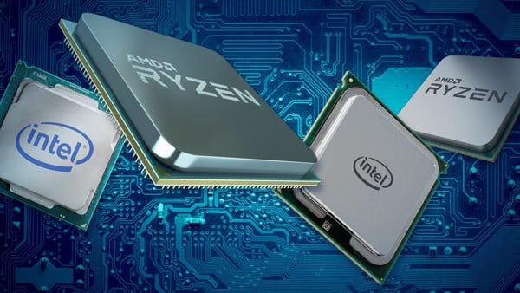

Slide 10
#1. CPU cao cấp Intel Core i9-12900K
Mô tả chi tiết
Thương hiệu | Intel
Tên gọi | Core i9-12900KS
Số nhân | 16
Số luồng | 24
Xung nhịp | Performance-core Base Frequency: 3.4 GHz
 | Performance-core Max Turbo Frequency: 5.5GHz
Cache | 30 MB
 | Total L2 Cache: 14MB

Slide 11
#1. CPU cao cấp Intel Core i9-12900K
Mô tả chi tiết
Hỗ trợ bộ nhớ | DDR4 3200 MHz, DDR5 4800 MHz
Nhân đồ họa tích hợp | Intel UHD Graphics 770
Tốc độ GPU tích hợp cơ bản | 300 MHz
Tốc độ GPU tích hợp tối đa | 1.55 GHz
Phiên bản PCI Express | 5.0 and 4.0
Số lane PCI Express | Up to 1x16+4, 2x8+4
TDP | 150W
Nhân đồ họa tích hợp | Intel UHD Graphics 770

Slide 12
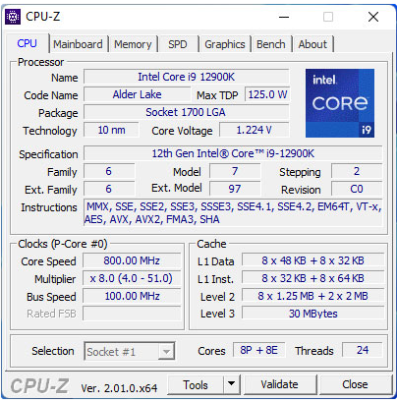
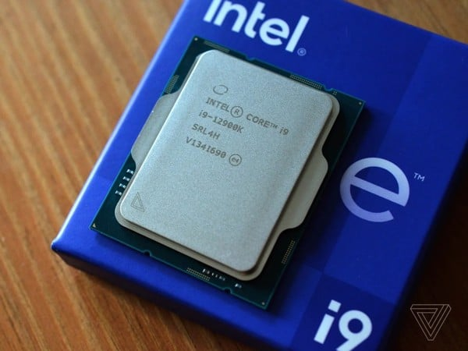

Slide 13
#2. CPU: ADM Ryzen 9 5900X
Tên gọi | AMD Ryzen 9 5950X
Số nhân | 16
Số luồng | 32
Tốc độ cơ bản | 3.4GHz
Tốc độ tối đa (Max Boost) | 4.9GHz
Bộ nhớ đệm | 8MB (L2) + 64MB (L3)
Hỗ trợ mở khóa hệ số nhân | Có
Socket | AM4
Phiên bản PCI Express | PCIe 4.0
TDP mặc định | 105W

Slide 14
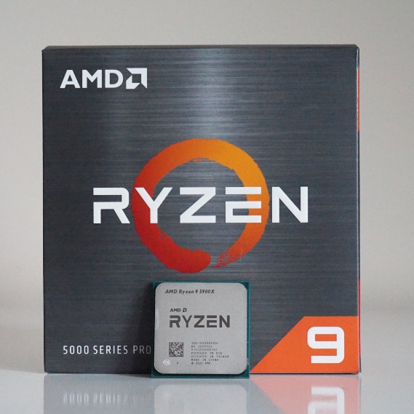
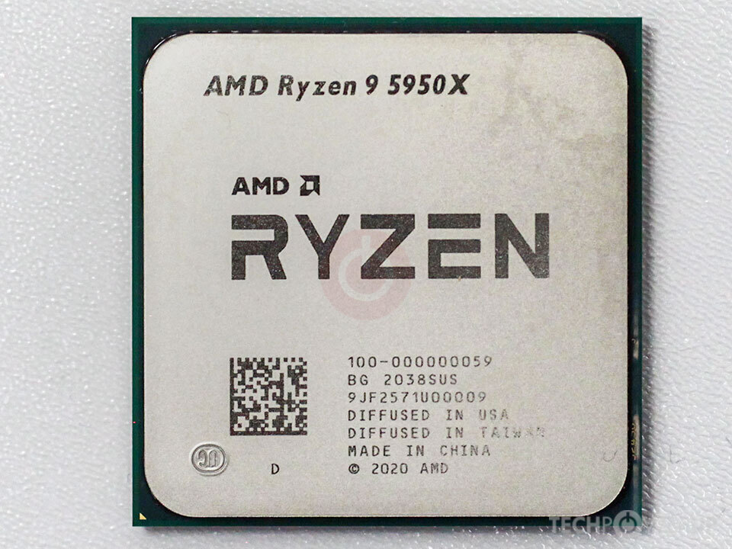
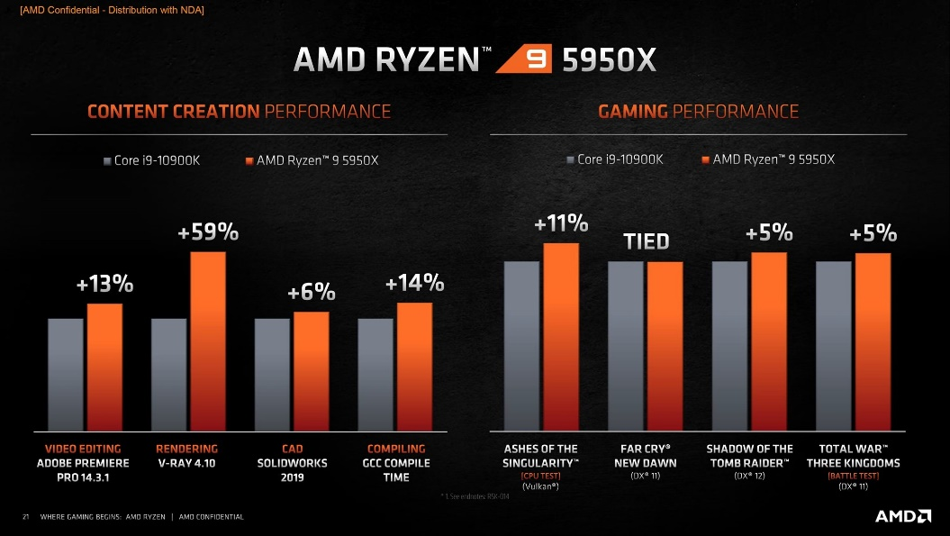

Slide 15
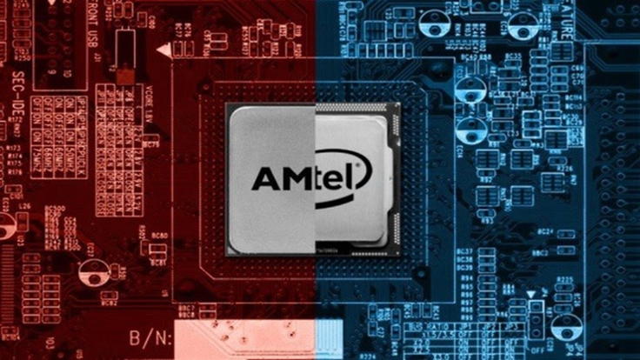
So sánh
Intel Core i9 12900K
AMD Ryzen 9 5950X
VS

Slide 16
Tên sản phẩm | CPU Intel Core i9 12900K | AMD Ryzen 9 5950X
Ngày phát hành | Quý 4 năm 2021 | Quý 4 năm 2020
Tần số | 3.2 GHz | 3.4 GHz
Số nhân | 24 | 32
Số luồng | 16 (8 lõi P-Core và 8 lõi E-Core) | 16
Ép xung | Yes | Yes
Phiên bản PCIe | 5.0 | 4.0
Ngành kiến trúc | Hồ Alder-S | Zen 3
Turbo (1 lõi) | 5.20 GHz | 4.90 GHz
Turbo (Tất cả các lõi) | 5.0 GHz | 4.2 GHz
Bộ nhớ | DDR4-3200 DDR5-4800 | DDR4-3200

Slide 17
Tên sản phẩm | CPU Intel Core i9 12900K | AMD Ryzen 9 5950X
ECC | No | Yes
L2 Cache | 14 MB | 8 MB
L3 Cache | 30 MB | 64 MB
TDP | 125W | 105W
Tiến trình sản xuất | 10 nm | 7nm
Ổ cắm | LGA 1700 | AM4
Phiên bản DirectX | 12 | N/A
Tối đa màn hình | 3 | N/A
Tích hợp đồ họa | Intel UHD Graphics 770 | N/A

Slide 18
Tên sản phẩm | CPU Intel Core i9 12900K | AMD Ryzen 9 5950X
Công cụ | I9 12900K | Ryzen 9 5950X
Cinebench R23 (đơn nhân) | 2,013 (95%) | 1,660 (78%)
Cinebench R23 (đa nhân) | 27,203 (37%) | 28,646 (38%)
Cinebench R20 (đơn nhân) | 790 (95%) | 656 (79%)
Cinebench R20 (đa nhân) | 10,517 (42%) | 10,434 (42%)
Cinebench R15 (đơn nhân) | 307 (100%) | 288 (94%)
Cinebench R15 (đa nhân) | 4,116 (39%) | 4,575 (43%)
Geekbench 5, 64bit (đơn nhân) | 2,001 (95%) | 1,666 (79%)
Geekbench 5, 64bit (đa nhân) | 17,601 (46%) | 16,948 (44%)
iGPU - FP32 Performance (Single- precision GFLOPS) | 795 (8%) | (0%)
Estimated results for PassMark CPU Mark | (0%) | 46,028 (52%)
Monero Hashrate kH/s | (0%) | 20.54 (22%)

Slide 19

Tài liệu tham khảo
Lịch sử CPU
https://fptshop.com.vn/tin-tuc/tin-moi/lich-su-cpu-may-tinh-144520
http://ztedevice.vn/cpu-la-gi.html
Các hãng CPU
https://laptopk1.vn/blogs/news/cpu-manh-nhat-hien-nay
https://meonhe.com/cpu-la-gi-cac-hang-cpu-tren-thi-truong-hien-nay
So sánh 2 loại CPU
https://vitinhhoanglong.com/blogs/news/i9-12900k-vs-ryzen-9-5950x
https://nguyencongpc.vn/i9-12th-12900k-vs-ryzen-9-5950x

Slide 20

Cảm ơn thầy và các bạn đã chú ý đón xem!

